Slide 1
OPTICS

Slide 2
目录
01
函数
02
递归
03
堆栈
04
时间复杂度

Slide 3
01
基本概念

Slide 4
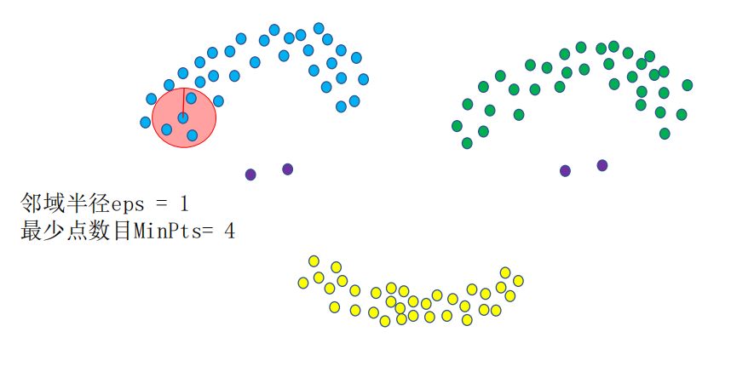
-邻域
对于点p的 -邻域，定义为 ，其中 。
则定义为再p点的 -邻域内点的个数（包含p点）
dist()函数为计算两个点之间的距离的方法，可以为欧氏距离或者余弦距离
MinPts
对于每一个 -邻域内点的数量至少为MinPts个。若满足这个条件，则该点为核心点。

Slide 5
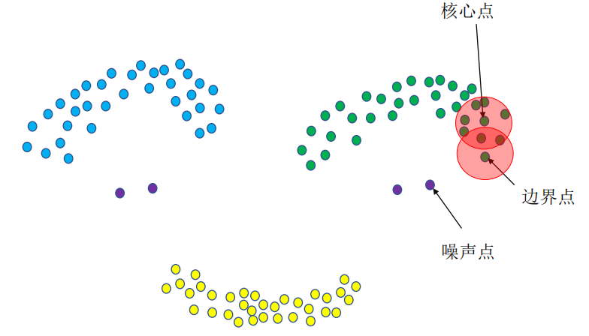
数据点的类别
核心点：其领域内的样本点的数量不少于MinPts。
边界点：处于核心点的领域内，但其本身的领域内样本点的个数少于MinPts。
噪声点：其领域内样本点的个数少于MinPts，且不处于核心点的领域内。

Slide 6
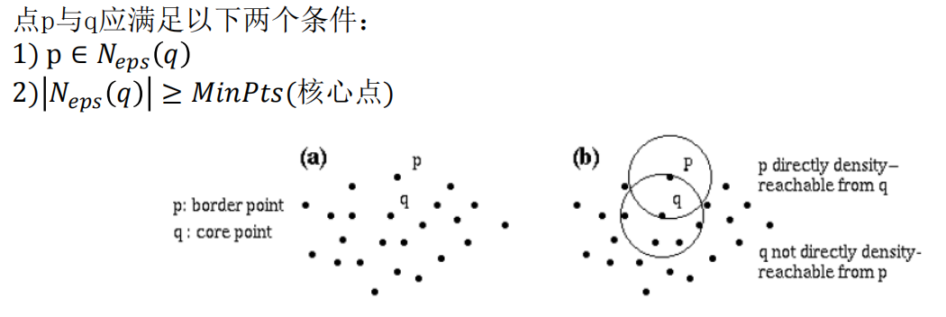
点与点之间的三种关系
1.直接密度可达：若点p处于点q的𝜖-领域中，且q为核心点，则称点p可由点q直接密度可达（密度直达）。注意反之不一定成立，若点p为边界点，则点q不能由点p直接密度可达。
——核心点到其领域内其他点的关系

Slide 7
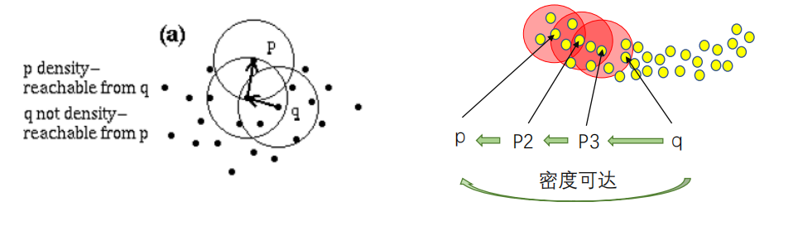
点与点之间的三种关系
2.密度可达：对于点𝑝和点𝑞,如果存在样本序列𝑝1, 𝑝2, ⋯ , 𝑝𝑇,满足𝑝1 = 𝑝, 𝑝𝑇 = 𝑞, 且𝑝𝑡−1由𝑝𝑡密度直达，则称𝑝由𝑞密度可达，即密度可达满足传递性。此时序列中的传递样本𝑝2, ⋯ , 𝑝𝑇−1均为核心对象，因为只有核心对象才能使其他样本密度直达。
注意密度可达也不满足对称性，这个可以由密度直达的不对称性得出。

Slide 8
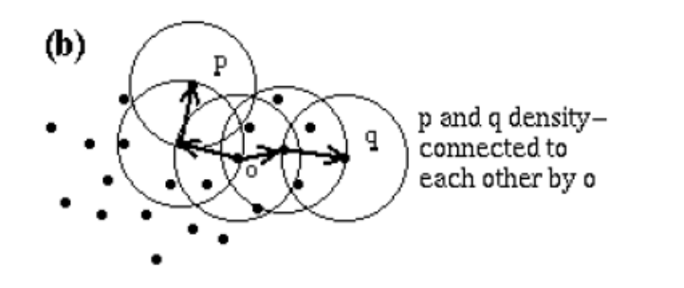
点与点之间的三种关系
3.密度相连：对于p和q,如果存在核心对象样本点o，使点p和点q均由点o密度可达，则称p和q密度相连。注意密度相连关系是满足对称性的。

Slide 9
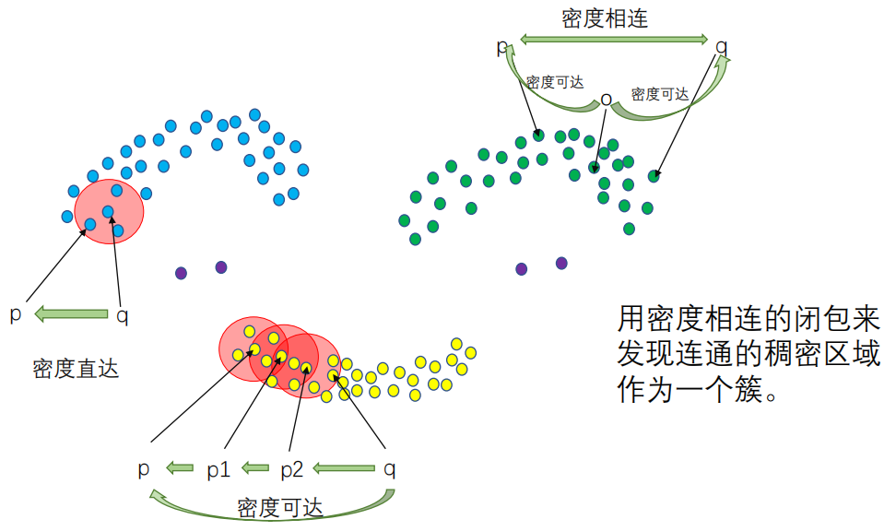
点与点之间的三种关系

Slide 10
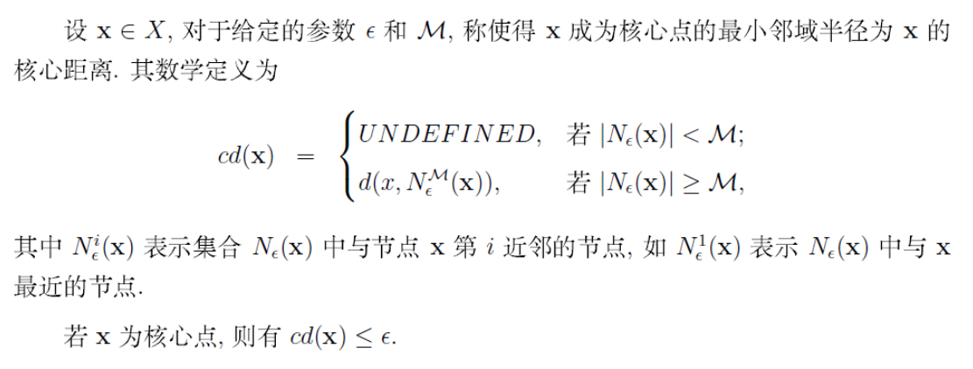
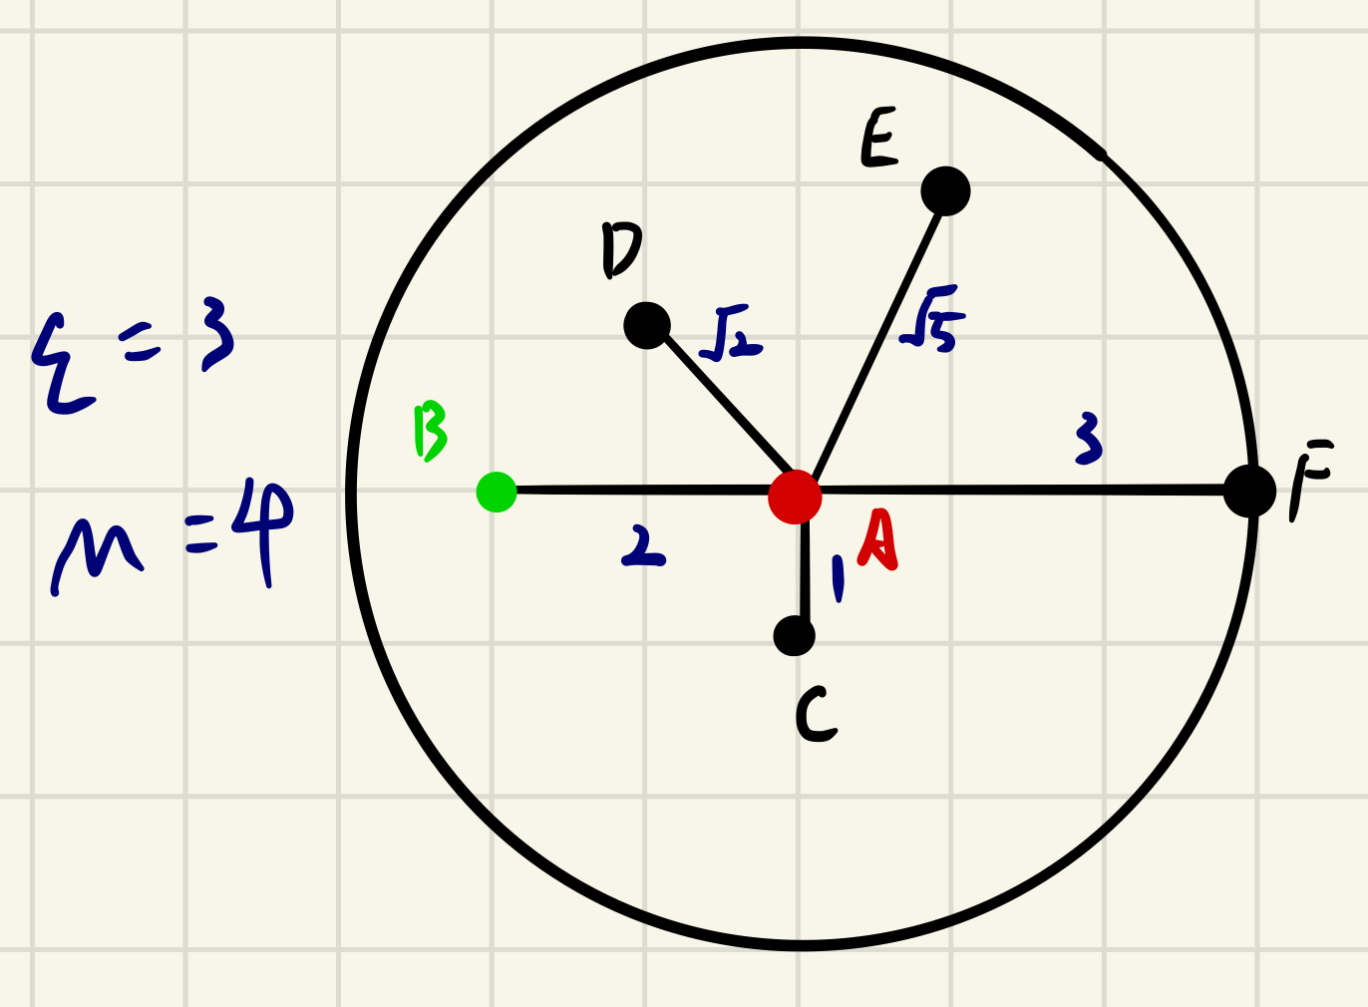
核心距离
如图所示，A为核心点，B是距离他第4近的点（第1近的是A自己），所以A点的核心距离为2。
核心距离是保证A是核心点的距离。

Slide 11
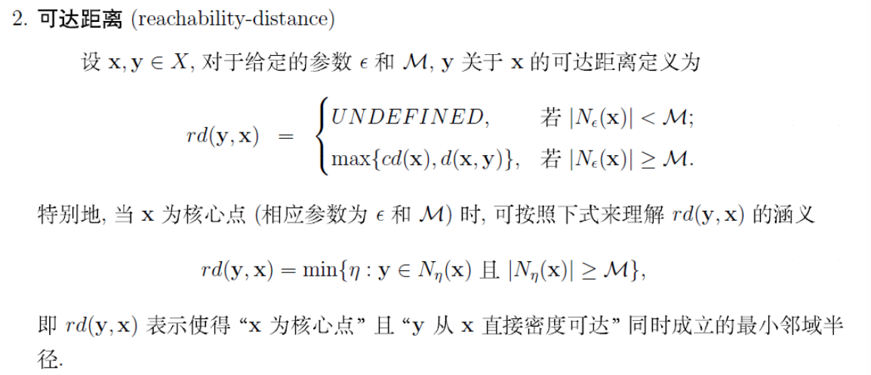
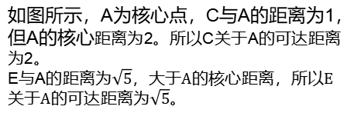
可达距离
如图所示，A为核心点，C与A的距离为1，但A的核心距离为2。所以C关于A的可达距离为2。
E与A的距离为$\sqrt{5}$，大于A的核心距离，所以E关于A的可达距离为$\sqrt{5}$。

Slide 12
02
算法实现

Slide 13
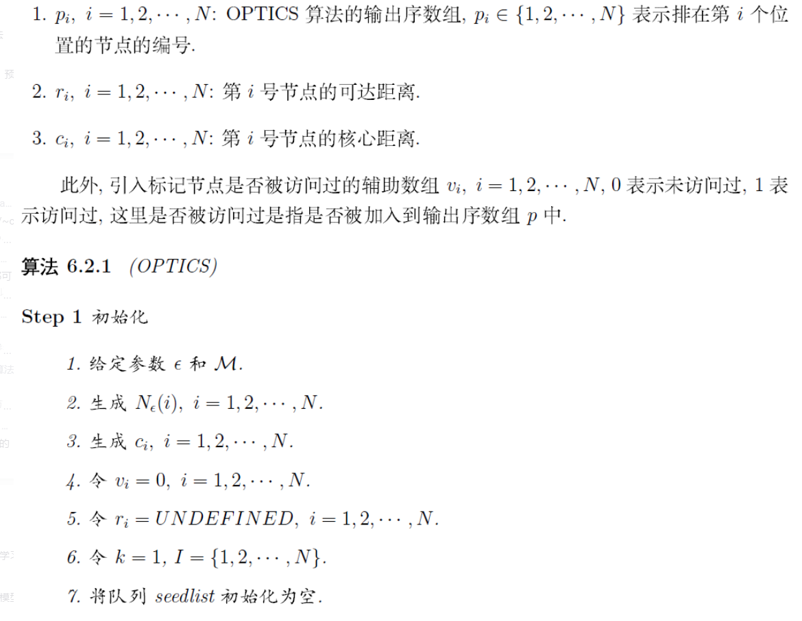

Slide 14
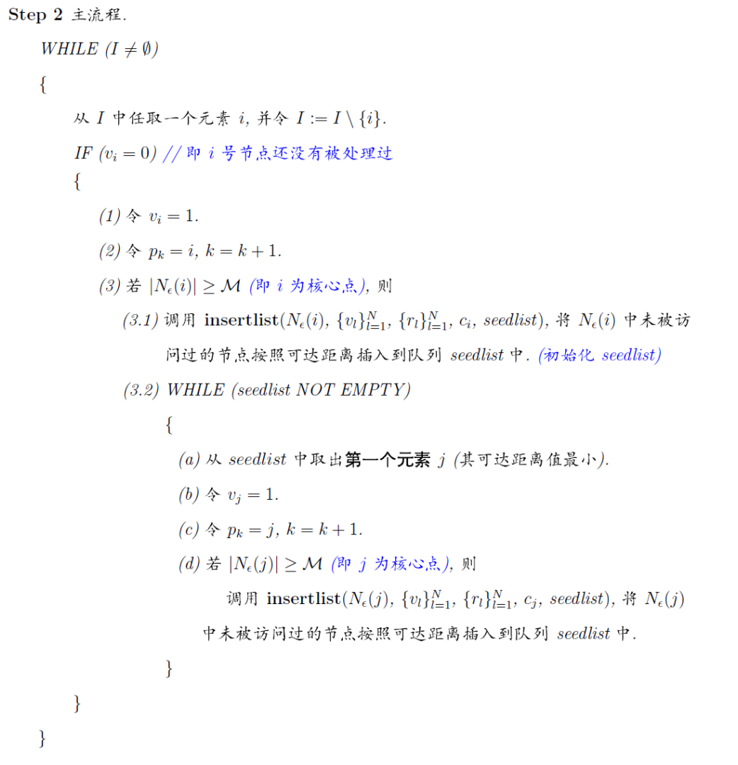
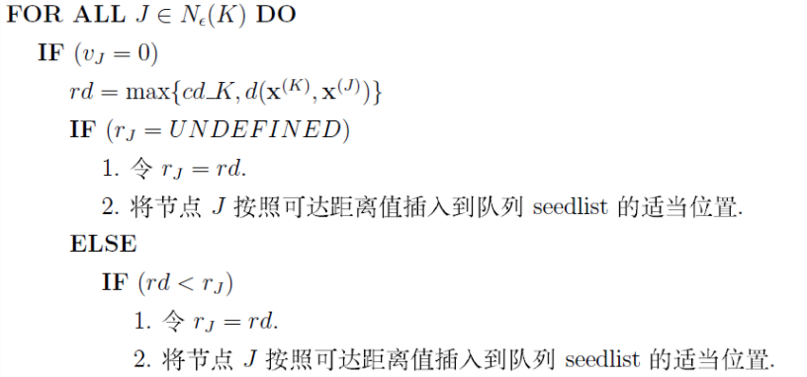
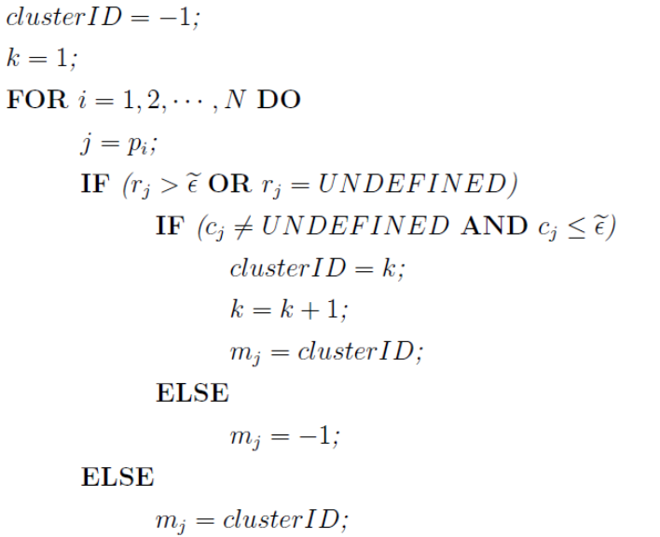
insertlist函数
生成聚类结果

Slide 15
03
OPTICS的特性

Slide 16
特点
1）可以对任意形状的稠密数据集进行聚类，相对而言，K-Means之类的聚类算法一般只适用于凸数据集。
2）可以在聚类过程中发现噪声点，对数据集中的噪声点不敏感。
3）与K-Means算法不同，不会受到初始值的影响。
4）不需要输入划分聚类的个数。
5) 算法聚类效果依赖于距离公式的选取,实际应用中常用欧氏距离,对于高维数据，存在“维数灾难”
OPTICS 并不显式地产生数据集类簇，而是产生一个根据参数ε邻域、MinPts 计算一个簇排序。
之后可以根据该排序，在线性时间内，根据给定的ε’参数(ε’<ε)，求得ε’下的聚类结果

Slide 17
感谢观看
Thank you for watching my PowerPoint

